Slide 1
Nalevingsgericht communiceren richting inburgeraars
Afspraken en consequenties uitleggen

Slide 2
Programma
Uitgangspunten
Midden-Drenthe, Arjen Geurts
Capelle aan den IJssel, Nicolette Lima en Khadijza Tatou
Het begint met taal, Magda van der Wees

Slide 3


Uitgangspunten
Ik begrijp het
Ik krijg ondersteuning in mijn moederstaal
Ik weet wat ik moet doen
Ik snap de route
Ik weet bij wie ik moet zijn als ik vragen heb
Ik word aangemoedigd

Slide 4
Naleving gemeente Midden-Drenthe
Voorlichting rechten en plichten
Leerproces
Succesfactoren

Slide 5
Voorlichting rechten en plichten
Tijdelijke uitkering
Deelnemen aan re-integratie traject
Passend werk
Nakomen van afspraken
Gevolgen niet nakomen van afspraken
Maatwerk
Training en cursusmogelijkheden
Sociale kaart

Slide 6
Rechten en plichten een leerproces
Herhalen en laten herhalen
Gaat het mis dan is dit een kans
Leer/ werktraject
Training cultuur
Leren is met vallen en opstaan
Maatregel als laatste middel

Slide 7
Succesfactoren
Ga uit van het positieve.
Leer de klant goed kennen en zorg voor een dossier.
Maatwerk/ kijk naar de mogelijkheden.
Goed luisteren en doorvragen.
Schakel bij twijfel altijd een tolk in.
Zorg voor korte lijnen.
Laagdrempelige bereikbaarheid.
Inzet sleutelpersoon.

Slide 8


Samenwerking inburgeraar
Gemeente Capelle en Welzijn Capelle

Slide 9

Rechten en plichten Inburgeraar
Op welk moment komen de rechten & plichten aan bod:
- Buurtmoeder (spreekt taal van asielmigrant)/ aankomst Capelle
- Brede intake (vertaalster aanwezig)/ start maatschappelijke begeleiding
- PIP door casusregisseur (spreekt de taal van asielmigrant)/ start inburgering
Goede samenwerking tussen gemeente (casemanager) en Welzijn Capelle (casusregisseur) opgebouwd
- korte lijntjes, waardoor er snel actie kan worden ondernomen en er gezamelijke vervolgafspraken worden gemaakt (3-gesprek)

Slide 10
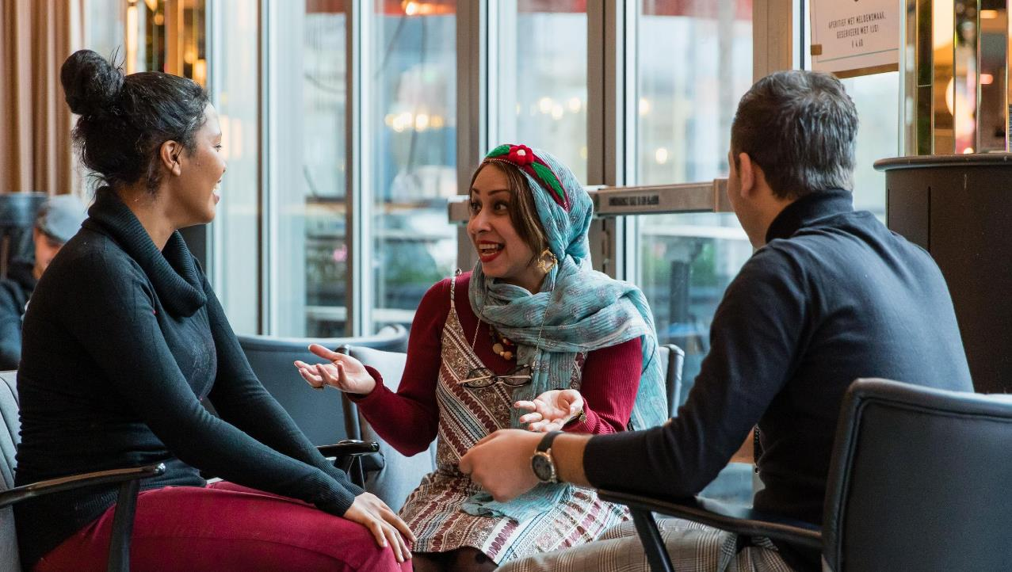



Eenvoudig communiceren
= makkelijk praten
Magda van der Wees –

Slide 11
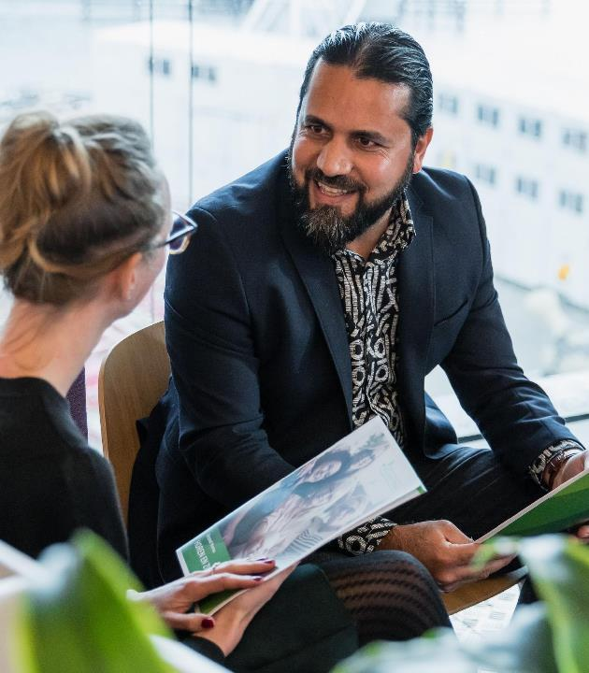

Het Begint met Taal
Landelijk platform
voor taalcoaching aan anderstaligen
Omvang:
Zo’n 16.000 taalvrijwilligers
bereiken 31.000 anderstaligen,
georganiseerd door 660 coördinatoren,
vanuit 165 lokale organisaties.
Het Begint met Taal ondersteunt met
kennis, materiaal én training.
11

Slide 12
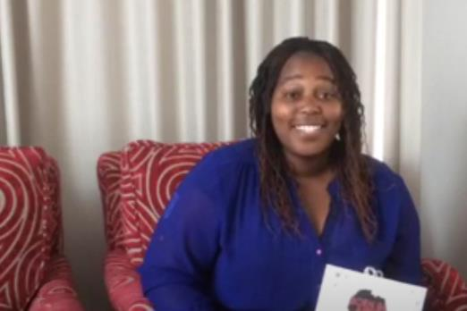

Eenvoudig communiceren
12

Slide 13
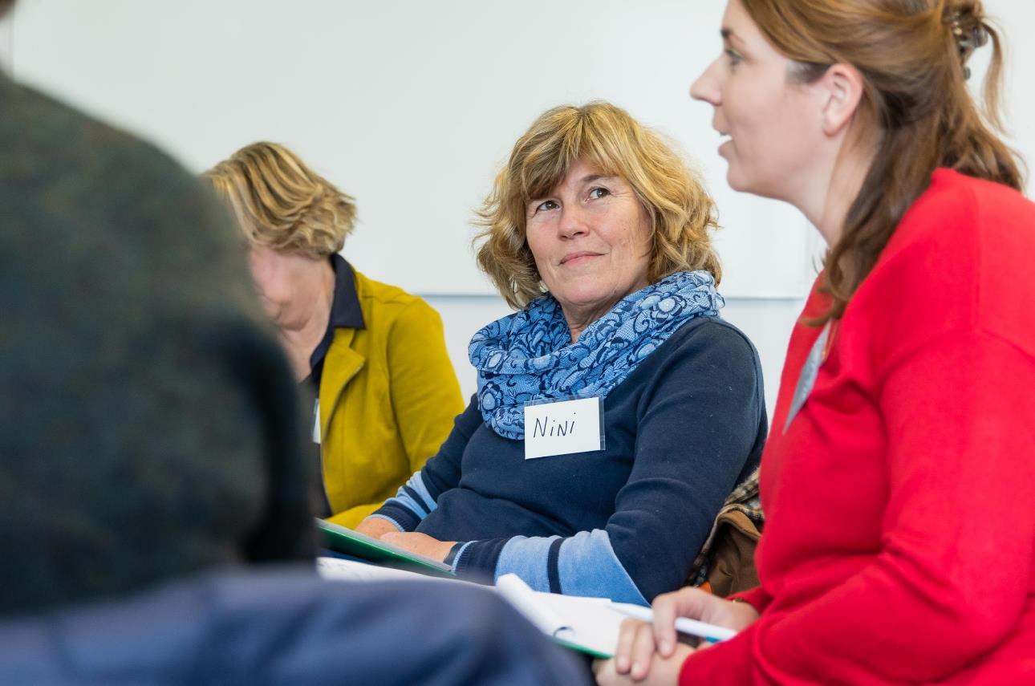


Waarom is eenvoudig praten ingewikkeld?
“Mijn eigen taal is zo gewoon voor me.”
“Tijdens mijn werk gebruik ik vaak formele taal”
13

Slide 14
Hoe kun je eenvoudiger spreken?
Jargon: noemen & uitleggen
PIP
Participatie(traject)
Inburgeringsregisseur
Beschikking
Plan Inburgering en Participatie, Plan Taal en Participatie,
Persoonlijk plan, Jouw plan
Iets doen: werk, vrijwilligerswerk, activiteit
Contractpersoon van inburgering
Besluit van de gemeente, Afspraken van de gemeente
14

Slide 15
Hoe kun je eenvoudiger spreken?
Vervang woorden
Consequentie
Met betrekking tot
Op deze wijze
Door middel van
gevolg
over
zo
door
15

Slide 16
Hoe kun je eenvoudiger spreken?
Geen verzachtend taalgebruik
(wees duidelijk)
U wordt geacht om deel te nemen
De afspraak is dat u meedoet, dat staat in uw plan
U moet er bij zijn, de gemeente wil dat u er bij bent
16

Slide 17

OefenZin 1 – hoe kan het eenvoudiger?
Zet zin in chat
Als u niet alle keren komt, heeft dat consequenties, mogelijk een boete.
17

Slide 18
Oefen Zin 1
Als u niet alle keren komt, heeft dat consequenties, mogelijk een boete.
Als u niet alle keren komt, heeft dat gevolgen, mogelijk een boete, u moet dan betalen.
18

Slide 19
Oefen Zin 1
Als u niet alle keren komt, heeft dat consequenties, mogelijk een boete.
Als u niet alle keren komt, heeft dat gevolgen, mogelijk een boete, u moet dan betalen.
      U moet er altijd zijn. Bent u er niet altijd? Dan krijgt u misschien een boete en moet u betalen.
19

Slide 20

Zin 2
Wij bespreken regelmatig met u de stand van zaken en houden vinger aan de pols.
20

Slide 21
Zin 2
Wij bespreken regelmatig met u de stand van zaken en houden vinger aan de pols.
Wij bespreken regelmatig met u hoe het gaat.
21

Slide 22
Zin 2
Wij bespreken regelmatig met u de stand van zaken en houden vinger aan de pols.
Wij bespreken regelmatig met u hoe het gaat.
Wij maken elke maand een afspraak met u en bespreken dan hoe het gaat met uw inburgering.
22

Slide 23
Zin 3
Er wordt van u verwacht dat u minimaal één taalexamen haalt.
23

Slide 24
Zin 3
Er wordt van u verwacht dat u minimaal één taalexamen haalt.
U moet tenminste één examen halen van de taalcursus.
Of: De afspraak is om tenminste één examen te halen…
24

Slide 25
Zin 3
Er wordt van u verwacht dat u minimaal één taalexamen haalt.
U moet tenminste één examen halen van de taalcursus.
Of: De afspraak is om tenminste één examen te halen…
U moet 1 of 2 of meer examens halen, niet 0 examens.
25

Slide 26
Zin 4
Ik ga er van uit dat u het heeft begrepen? Zo niet, vraagt u gerust.
26

Slide 27
Zin 4
Ik ga er van uit dat u het heeft begrepen? Zo niet, vraagt u gerust.
Heeft u het begrepen? Heeft u nog vragen?
27

Slide 28
Zin 4
Ik ga er van uit dat u het heeft begrepen? Zo niet, vraagt u gerust.
Heeft u het begrepen? Heeft u nog vragen?
Ik heb veel verteld.
Vertelt u mij, wat gaat u doen, wat zijn de afspraken?
28

Slide 29
Uitgangspunt
Blijf praten in grammaticaal goede zinnen
Korte zinnen met
    eenvoudige woorden,
    werkwoorden
    lidwoorden
29

Slide 30


Nog meer tips
Actieve zinnen
(geen passieve)
Hulpwerkwoorden weglaten
Zullen, kunnen, mogen, hoeven…
Eenduidige woorden & letterlijke taal
(niet: figuurlijk / meer betekenissen / spreekwoorden)
U wordt gebeld door de medewerker
De medewerker belt u
Zou ik u iets mogen vragen?
Mag ik u iets vragen?
Ik vraag u…
De brief valt bij u in de bus
De gemeente stuurt u een brief
30

Slide 31

Liever geen: Als… dan
Maak er een vraag van:
Bent u er niet bij?
Dan krijgt u een boete,
dan moet u betalen
Als u niet komt,
dan krijgt u een boete
31

Slide 32
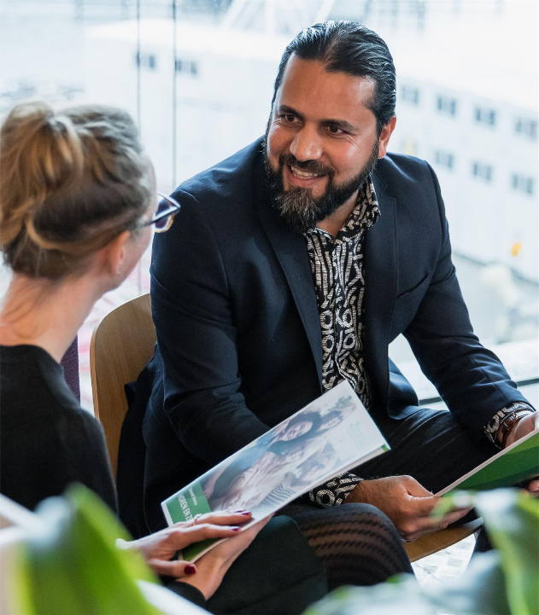

Kijk ook eens bij…
Directduidelijk.nl
Pharos.nl // Steffi.nl
Eenvoudig communiceren start met…
contact maken, tijd nemen, aandacht geven en…plezier hebben!
Magda van der Wees
magdavdwees@gmail.nl
06-83007590
www.hetbegintmettaal.nl
32

Slide 33
Dank voor uw komst!
Voor vragen of meer informatie
Mail naar:
Simone.Brouwer@vng.nl
Belangrijke links:
Informatie & Instrumenten | VNG Naleving nieuwe wet Inburgering
Uitgangspunten voor communicatie met inburgeringsplichtigen | VNG

